Slide 1
과목_학년학기_단원 | suhi_p_0301_01
차시명 | 03 덧셈을 알아볼까요(2)
파일명 | suhi_p_0301_01_0003
검토 | 담당
수학팀 | 유청훈
문서 HISTORY
번호 | 버전 | 문서 작성일 | 내용 비고 | 작성자 (내선번호) | 검토자
1 | V 1.0 | 2021.12.30 | 문서 발생 | 유청훈
2 | V 1.0 | 2021.12.31 | 1차 검수 | 김윤희
3 | V 2.0 | 2022.01.02 | 2차 검수 |  | 김예림
4 | V 2.0 | 2022.01.03 | 문서 수정 | 김윤희
5
6
7
8
9
10
11

Slide 2
학습 단계 | 파일명 | 페이지 정보 | 프레임 수 | 자료 형태 (동영상, 애니메이션, 노래)
 | suhi_p_0301_01_0003.html | 수학 익힘 10~11쪽 | 1 | Html5
총 프레임 수 |  |  | 1

Slide 3

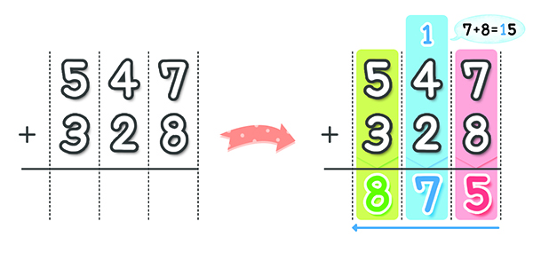


3-1
1. 덧셈과 뺄셈
suhi_p_0301_01_0003
03 덧셈을 알아볼까요(2)
Θ Description & Function
덧셈을 알아볼까요(2) │ 10~11쪽
1. 첨부이미지 넣어주세요.
2. 천재 교과서 캐릭터 사용. 처음에 캐릭터가 가운데 있음. 캐릭터를 클릭하면 캐릭터가 좌측으로 이동하고, 우측으로 말풍선이 나타나고 내레이션이 나옴. (다음 슬라이드)
개념 정리
1
2
3
4
5
6
#1
#2
삽화 파일명 | 수학익힘_010.jpg 수학(박) 3-1 지도서\app\resource\data\3-1-1\(3-1-1)미디어자료

Slide 4
3-1
1. 덧셈과 뺄셈
suhi_p_0301_01_0003
03 덧셈을 알아볼까요(2)
Θ Description & Function
덧셈을 알아볼까요(2) │ 10~11쪽
< 캐릭터 클릭 시 나타나는 화면>
처음에 캐릭터는 가운데 있음. 캐릭터는 클릭하면 캐릭터가 좌측으로 이동하고, 우측으로 말풍선이 나타나고 내레이션이 나옴.
내레이션: 재클릭 시 말풍선 사라지고 내레이션 멈춤.
개념 정리
1
2
3
4
5
6
#1
#2
일의 자리에서 받아올림이 있으면
십의 자리에 받아 올려 계산해!
내레이션: 캐릭터(남, 초3)
suhi_p_0301_01_0003_1
일의 자리에서 받아올림이 있으면
십의 자리에 받아 올려 계산해!

Slide 5

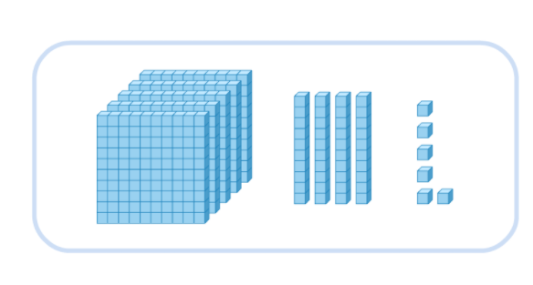




3-1
1. 덧셈과 뺄셈
suhi_p_0301_01_0003
03 덧셈을 알아볼까요(2)
Θ Description & Function
덧셈을 알아볼까요(2) │ 10~11쪽
3
5
풀 팝업창(다음 슬라이드)
첨부이미지 넣기. 각각 그림 감싸는 라인박스 넣어주세요.
풀이 확인 팝업창(#1 풀 팝업창 다음 슬라이드)
답 칸 클릭하면 답 나타남. 정답 확인 버튼은 정답 가리기로 토글 됨.
개념 정리
1
2
4
6
수 모형이 나타내는 수보다 137만큼 더 큰 수를 구해 보세요.
#2
546
＋
137
＝
683
#1
#3
#4
삽화 파일명 | bg.png 수학(박) 3-1 지도서\app\resource\contents_sub\lesson01\ops\ms_lesson01\images\ms_31_1_02_02_01

Slide 6



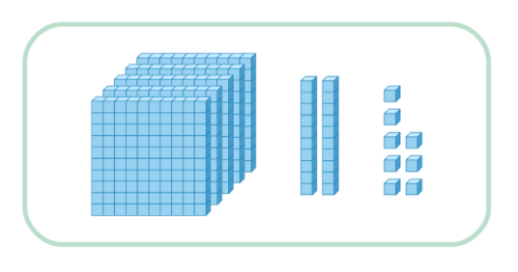

3-1
1. 덧셈과 뺄셈
suhi_p_0301_01_0003
03 덧셈을 알아볼까요(2)
Θ Description & Function
<쌍둥이 문제 버튼 클릭 시 나타나는 화면>
소발문 블릿 추가
2. 첨부이미지 넣기. 각각 그림 감싸는 라인박스 넣어주세요.
3. 답 칸 클릭하면 답 나타남. 정답 확인 버튼은 정답 가리기로 토글 됨.
4. 활동지 다운로드 버튼. 다운로드 되는 파일은 (3-1-1)수학익힘쌍둥이_03차시.hwp
#1
수 모형이 나타내는 수보다 126만큼 더 큰 수를 구해 보세요.
#2
528
＋
126
＝
654
#4
#3
삽화 파일명 | bg_popup_more.png 수학(박) 3-1 지도서\app\resource\contents_sub\lesson01\ops\ms_lesson01\images\ms_31_1_02_02_01

Slide 7
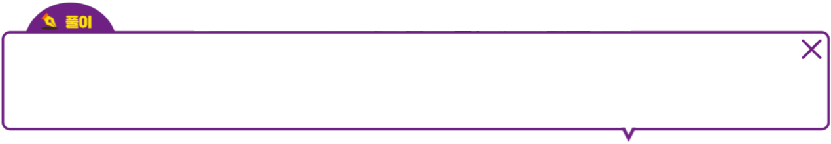

3-1
1. 덧셈과 뺄셈
suhi_p_0301_01_0003
03 덧셈을 알아볼까요(2)
Θ Description & Function
덧셈을 알아볼까요(2) │ 10~11쪽
3
5
< 풀이 확인 클릭 시 나타나는 화면>
개념 정리
1
2
4
6
수 모형이 나타내는 수보다 137만큼 더 큰 수를 구해 보세요.
546
＋
137
＝
683
수 모형이 나타내는 수는 546입니다.
546+137=683

Slide 8

3-1
1. 덧셈과 뺄셈
suhi_p_0301_01_0003
03 덧셈을 알아볼까요(2)
Θ Description & Function
덧셈을 알아볼까요(2) │ 10~11쪽
3
5
풀 팝업창(다음 슬라이드)
답 칸 클릭 시 받아올림 표시 추가
답 칸 클릭하면 답 나타남. 정답 확인 버튼은 정답 가리기로 토글 됨.
개념 정리
1
2
4
6
계산해 보세요.
#2
1
#2
1
2 7 8
5 2 1
＋ 1 0 5
＋ 2 9 5
3 8 3
8 1 6
#1
#3

Slide 9
3-1
1. 덧셈과 뺄셈
suhi_p_0301_01_0003
03 덧셈을 알아볼까요(2)
Θ Description & Function
<쌍둥이 문제 버튼 클릭 시 나타나는 화면>
소발문 블릿 추가
답박스 클릭할 때 자릿수도 함께 나타남. 자릿수 30px
3. 답 칸 클릭하면 답 나타남. 정답 확인 버튼은 정답 가리기로 토글 됨.
4. 활동지 다운로드 버튼. 다운로드 되는 파일은 (3-1-1)수학익힘쌍둥이_03차시.hwp
계산해 보세요.
#1
#2
1
#2
1
2 6 9
5 3 4
＋ 1 0 5
＋ 2 5 9
3 7 4
7 9 3
#4
#3

Slide 10


3-1
1. 덧셈과 뺄셈
suhi_p_0301_01_0003
03 덧셈을 알아볼까요(2)
Θ Description & Function
덧셈을 알아볼까요(2) │ 10~11쪽
1. 풀 팝업창(다음 슬라이드)
2. 풀이 확인 팝업창 (#1 팝업창 다음 슬라이드)
3. 답 칸 클릭하면 답 나타남. 정답 확인 버튼은 정답 가리기로 토글 됨.
4. 842 옆에 클릭 유도 버튼 있음.
8 ,2 클릭하면 X 표시 나왔다가 사라짐. 4 클릭하면 O 표시 나옴. (정오답 클릭음 있음)
5. 처음에는 안 보이다가 답박스 클릭하면 같이 나타남.
개념 정리
1
2
3
4
5
6
잘못 계산한 곳을 찾아 표 한 뒤 바르게 계산해 보세요.
#5
1
3 3 7
3 3 7
＋ 5 1 5
＋ 5 1 5
#4
8 4 2
8 5 2
#1
#2
#3

Slide 11
3-1
1. 덧셈과 뺄셈
suhi_p_0301_01_0003
03 덧셈을 알아볼까요(2)
Θ Description & Function
<쌍둥이 문제 버튼 클릭 시 나타나는 화면>
소발문 블릿 추가
2. 답 칸 클릭하면 답 나타남. 정답 확인 버튼은 정답 가리기로 토글 됨.
3. 663 옆에 클릭 유도 버튼 있음.
백의 자리 6, 2 클릭하면 X 표시 나왔다가 사라짐. 십의 자리 6 클릭하면 O 표시 나옴. (정오답 클릭음 있음)
4. 처음에는 안 보이다가 답박스 클릭하면 같이 나타남.
5. 활동지 다운로드 버튼. 다운로드 되는 파일은 (3-1-1)수학익힘쌍둥이_03차시.hwp
#1
잘못 계산한 곳을 찾아 표 한 뒤 바르게 계산해 보세요.
#4
1
1 5 8
1 5 8
＋ 5 1 5
＋ 5 1 5
#3
6 6 3
6 7 3
#5
#2

Slide 12
3-1
1. 덧셈과 뺄셈
suhi_p_0301_01_0003
03 덧셈을 알아볼까요(2)
Θ Description & Function
덧셈을 알아볼까요(2) │ 10~11쪽
< 풀이 확인 클릭 시 나타나는 화면>
개념 정리
1
2
3
4
5
6
잘못 계산한 곳을 찾아 표 한 뒤 바르게 계산해 보세요.
1
3 3 7
3 3 7
＋ 5 1 5
＋ 5 1 5
8 4 2
8 5 2
일의 자리 계산에서 받아올림한 수를 십의 자리 계산에서 더하지 않아 잘못 계산하였습니다.

Slide 13




3-1
1. 덧셈과 뺄셈
suhi_p_0301_01_0003
03 덧셈을 알아볼까요(2)
Θ Description & Function
덧셈을 알아볼까요(2) │ 10~11쪽
3
5
풀 팝업창(다음 슬라이드)
풀 팝업창(#1 풀 팝업창 다음 슬라이드)
식/답 약물 추가
풀이 확인 팝업창(#1 풀 팝업창 다음 슬라이드)
답 칸 클릭하면 답 나타남. 정답 확인 버튼은 정답 가리기로 토글 됨.
개념 정리
1
2
4
6
윤서는 개인 누리집에 사진을 2월에는 128장 올렸고, 3월에는 2월보다 114장 더 많이 올렸습니다. 윤서가 3월에 개인 누리집에 올린 사진을 몇 장일까요?
#3
#3
128+114=242
242
장
#1
#2
#4
#5

Slide 14
3-1
1. 덧셈과 뺄셈
suhi_p_0301_01_0003
03 덧셈을 알아볼까요(2)
Θ Description & Function
<쌍둥이 문제 버튼 클릭 시 나타나는 화면>
1. 소발문 블릿 추가
2. 답 칸 클릭하면 답 나타남. 정답 확인 버튼은 정답 가리기로 토글 됨.
3. 풀이 확인 팝업창 추가
4. 활동지 다운로드 버튼. 다운로드 되는 파일은 (3-1-1)수학익힘쌍둥이_03차시.hwp
#1
주영이는 개인 누리집에 사진을 1월에는 119장 올렸고, 2월에는 1월보다 135장 더 많이 올렸습니다. 주영이가 2월에 개인 누리집에 올린 사진은 몇 장일까요?
254
장
119＋135＝254(장)
#4
#2
#3

Slide 15

3-1
1. 덧셈과 뺄셈
suhi_p_0301_01_0003
03 덧셈을 알아볼까요(2)
Θ Description & Function
#1
<한 번 더! 버튼 클릭 시 나타나는 화면>
깜짝 문제 약물 사용하여 텍스트 변경
2. 소발문 블릿 추가
3. 답 칸 클릭하면 답 나타남. 정답 확인 버튼은 정답 가리기로 토글 됨.
지우네 학교 3학년 남학생은 190명, 여학생은 183명입니다. 지우네 학교 3학년 학생은 모두 몇 명일까요?
#2
373
명
190＋183＝373(명)
#3
#4

Slide 16
3-1
1. 덧셈과 뺄셈
suhi_p_0301_01_0003
03 덧셈을 알아볼까요(2)
Θ Description & Function
덧셈을 알아볼까요(2) │ 10~11쪽
3
5
< 풀이 확인 클릭 시 나타나는 화면>
개념 정리
1
2
4
6
윤서는 개인 누리집에 사진을 2월에는 128장 올렸고, 3월에는 2월보다 114장 더 많이 올렸습니다. 윤서가 3월에 개인 누리집에 올린 사진을 몇 장일까요?
128+114=242
242
장
(3월에 올린 사진 수)
=(2월에 올린 사진 수)+114
=128+114=242(장)

Slide 17


3-1
1. 덧셈과 뺄셈
suhi_p_0301_01_0003
03 덧셈을 알아볼까요(2)
Θ Description & Function
덧셈을 알아볼까요(2) │ 10~11쪽
3
5
풀 팝업창(다음 슬라이드)
풀이 확인 팝업창(#1 풀 팝업창 다음 슬라이드)
답 칸 클릭하면 답 나타남. 정답 확인 버튼은 정답 가리기로 토글 됨.
개념 정리
1
2
4
6
두 수를 골라 덧셈식을 만들려고 합니다. 안에 알맞은 수를 써넣으세요.
129
189
219
327
427
129
+
427
=
556
#1
#2
#3

Slide 18
3-1
1. 덧셈과 뺄셈
suhi_p_0301_01_0003
03 덧셈을 알아볼까요(2)
Θ Description & Function
#1
<쌍둥이 문제 버튼 클릭 시 나타나는 화면>
깜짝 문제 약물 사용하여 텍스트 변경
2. 소발문 블릿 추가
3. 답 칸 클릭하면 답 나타남. 정답 확인 버튼은 정답 가리기로 토글 됨.
4. 활동지 다운로드 버튼. 다운로드 되는 파일은 (3-1-1)수학익힘쌍둥이_03차시.hwp
두 수를 골라 덧셈식을 만들려고 합니다. 안에 알맞은 수를 써넣으세요.
#2
134
315
408
134
+
408
=
542
#4
#4

Slide 19
3-1
1. 덧셈과 뺄셈
suhi_p_0301_01_0003
03 덧셈을 알아볼까요(2)
Θ Description & Function
덧셈을 알아볼까요(2) │ 10~11쪽
3
5
< 풀이 확인 클릭 시 나타나는 화면>
개념 정리
1
2
4
6
두 수를 골라 덧셈식을 만들려고 합니다. 안에 알맞은 수를 써넣으세요.
129
189
219
327
427
129
+
427
=
556
두 수를 골라 덧셈을 해 봅니다.
먼저 129＋327＝456이고, 129＋427＝556입니다. 327＋427은 어림하여 계산하여도 760이 넘기 때문에 계산하지 않아도 됩니다.
따라서 129＋427＝556입니다.

Slide 20


3-1
1. 덧셈과 뺄셈
suhi_p_0301_01_0003
03 덧셈을 알아볼까요(2)
Θ Description & Function
덧셈을 알아볼까요(2) │ 10~11쪽
3
5
풀 팝업창(다음 슬라이드)
2. 풀이 확인 팝업창(#2 풀 팝업창 다음 슬라이드)
3. 답 칸 클릭하면 답 나타남. 정답 확인 버튼은 정답 가리기로 토글 됨.
4. 핵심 역량 아이콘 추가
5. 4 답 칸 클릭할 때 받아올림 수 함께 나타남.
6. 8 답 칸 클릭할 때 받아올림 수 함께 나타남.
개념 정리
1
2
4
6
안에 알맞은 수를 써넣으세요.
#4
#5
1
#6
1
5 6
4
1
3
8
＋ 3 8
＋ 5 5
3
4
4 9
8 9 3
4
#1
#2
#3

Slide 21
3-1
1. 덧셈과 뺄셈
suhi_p_0301_01_0003
03 덧셈을 알아볼까요(2)
Θ Description & Function
#1
<쌍둥이 문제 버튼 클릭 시 나타나는 화면>
깜짝 문제 약물 사용하여 텍스트 변경
2. 소발문 블릿 추가
3. 답 칸 클릭하면 답 나타남. 정답 확인 버튼은 정답 가리기로 토글 됨.
4. 활동지 다운로드 버튼. 다운로드 되는 파일은 (3-1-1)수학익힘쌍둥이_03차시.hwp
5. 3 답 칸 클릭할 때 받아올림 수 함께 나타남.
6. 7 답 칸 클릭할 때 받아올림 수 함께 나타남.
안에 알맞은 수를 써넣으세요.
#2
#5
1
#6
1
3 6
4
2
4
7
＋ 3 7
＋ 5 5
5
3
5 9
9 8 2
3
#3
#4

Slide 22
3-1
1. 덧셈과 뺄셈
suhi_p_0301_01_0003
03 덧셈을 알아볼까요(2)
Θ Description & Function
덧셈을 알아볼까요(2) │ 10~11쪽
3
5
< 풀이 확인 클릭 시 나타나는 화면>
개념 정리
1
2
4
6
안에 알맞은 수를 써넣으세요.
5 6
4
1
3
8
＋ 3 8
＋ 5 5
3
4
4 9
8 9 3
4
십의 자리에서 받아올림이 있음을 생각하여 일의 자리부터 계산합니다.

